Slide 1
Gut - gui 사용법

Slide 2
① 깃허브에 파일 올리기(gui 툴 사용하여)

Slide 3
1. https://github.com/ 에 들어가서 회원 가입을 한다. 그 다음 새로운 repository를 하나 만든다. 그리고 생기는 주소를 잘 저장해둔다.
2. https://git-scm.com/downloads 에 들어가서 자신의 사양에 맞는 파일 다운로드 한다. (설치 시 팝업 메뉴 아무것도 건들지 않는다.)
3. 설치가 되면 git- gui 클릭
4. [create new repository] 클릭 - 작업 폴더를 선택해야하므로 c드라이브에 파일 하나를 만들어고 그 안에 폴더를 하나 더 만들어서 선택한다
5. 그리고 create를 누른다.
6. c 드라이브에 만든 폴더 안에 txt 파일 하나를 만듭니다(자유 형식)
7. 상단메뉴의 [remote]를 누른 다음 [add]를 누르고 name에 origin을 작성하고 레파지토리에서 만든 주소를 location에 붙여넣기 한다.
8. fetch immediately 를 선택한 후 add를 눌러 succecss라고 뜨는 창을 확인 한다.
9. 그리고 6번에서 만든 텍스트 파일을 utf-8로 해야 한글이 안깨집니다. 그리고 gui 창에서
[rescan]을 눌러 unstaged changes 항목에 파일이 올라가는지 확인합니다.

Slide 4
10. rescan을 누른 후 [stage changed] 를 눌러 파일이 [stage changes]항목으로 들어간 것을 확인한다.
11. 옮겨진 것을 확인한 다음 [sign off]를 누르고 창에 Signed-off-by: 자신의 깃허브 아이디 <깃허브 만들때 쓴
이메일 주소> 를 친다.
그리고 그 윗줄에 커밋내용을 쓴다. 예) test용입니다.
그 다음 [commit]을 누릅니다. 그리고 [push]하기 전 [edit]-[option]에 가서 username에 아이디쓰고 email에
가입할때 쓴 이메일 주소를 작성하고 summarize 체크 해제 후 저장합니다.
12. 그리고 [push]를 누르면 로그인 화면이 뜨는데 로그인을 해줍니다. 그러면 push도 success가 뜹니다.
13. 다시 깃허브에 들어가(자신의 파일로) 새로고침하여 올라온 파일을 확인합니다.

Slide 5
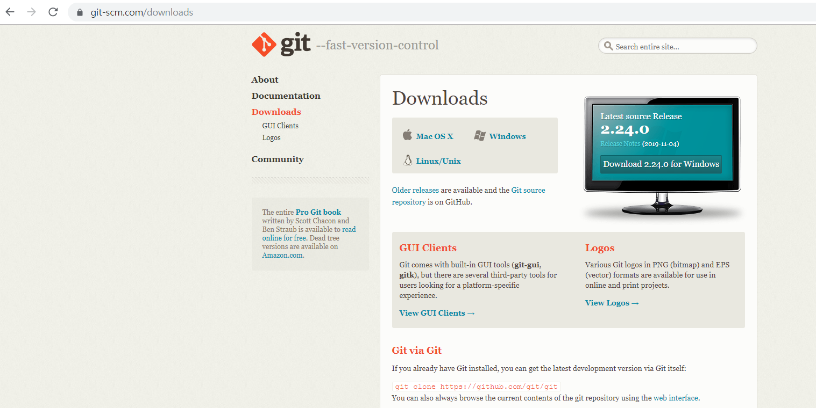

Slide 6
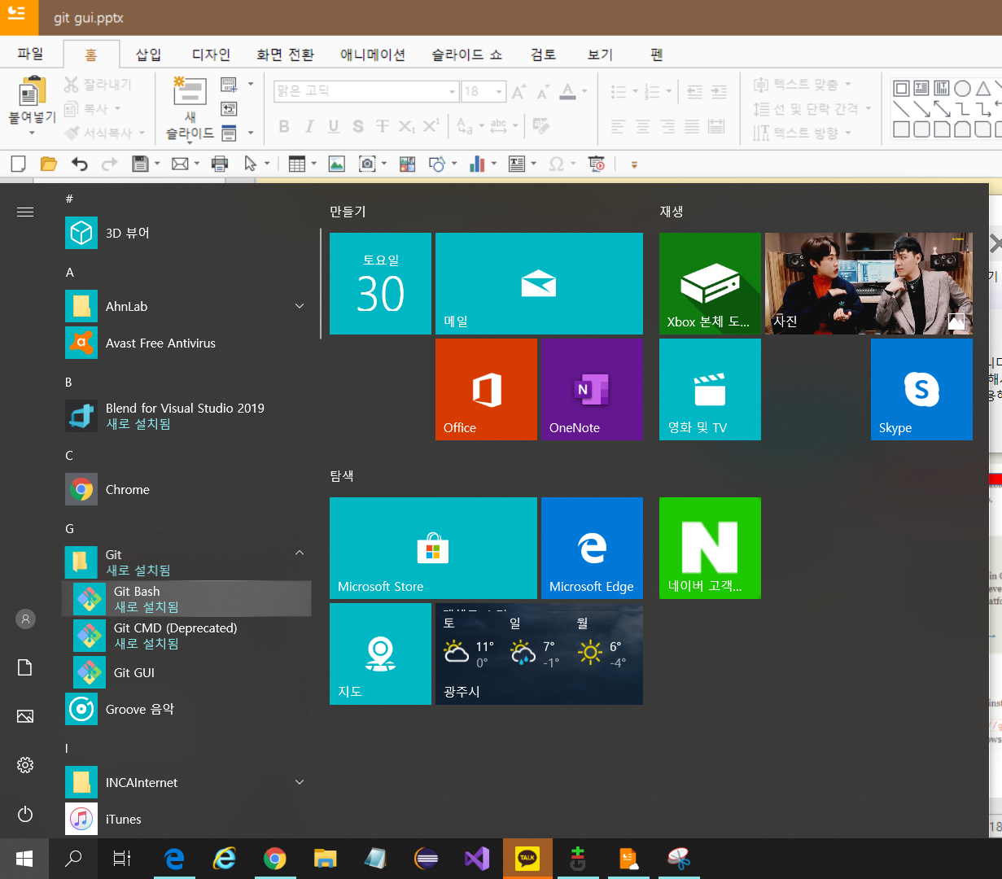
설치 확인 후 클릭

Slide 7
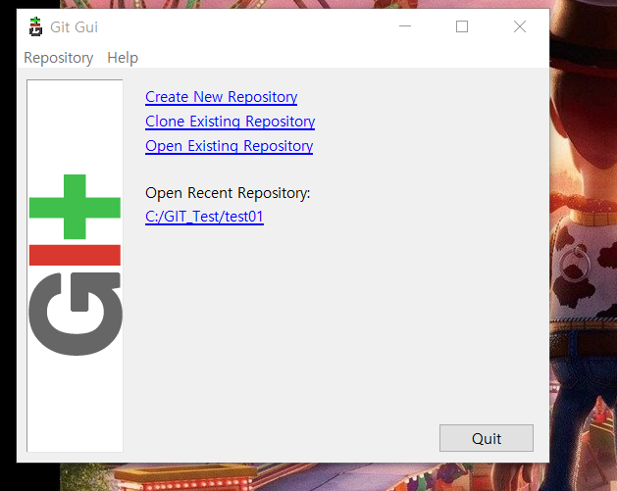

Slide 8
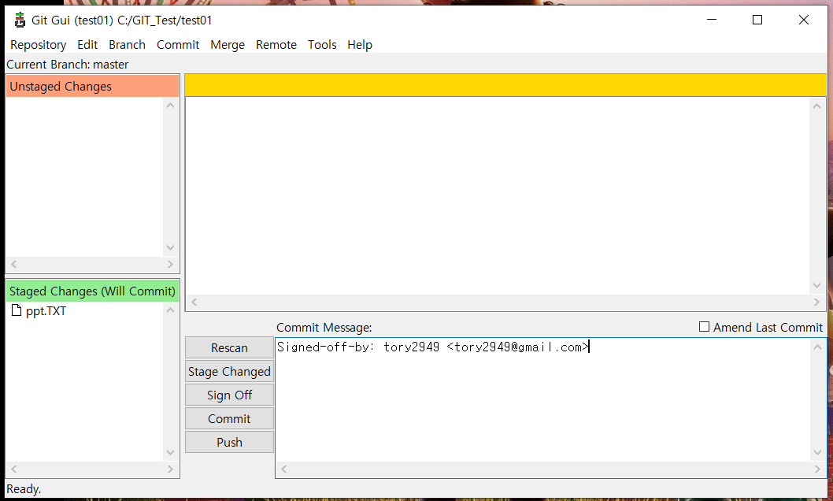
Gui 기본 화면

Slide 9
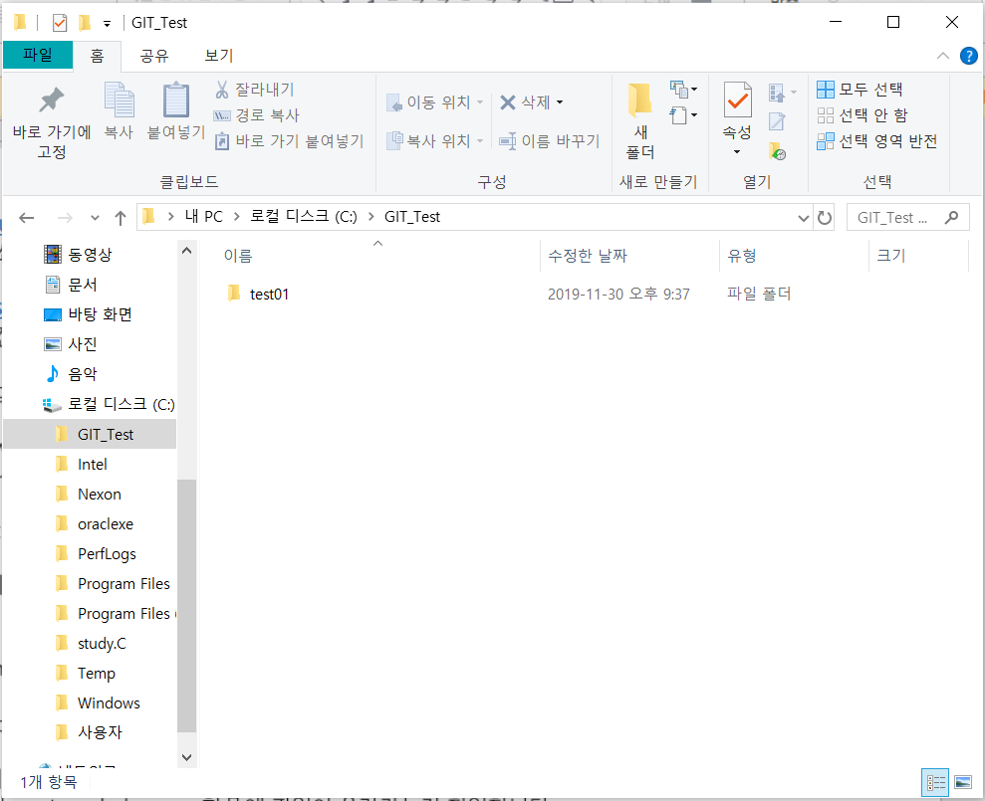
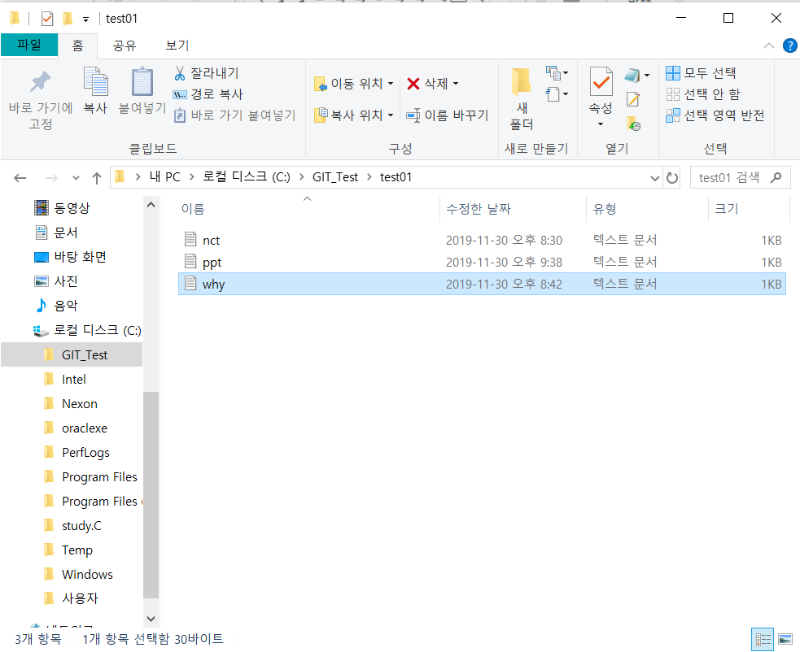
c드라이브에 GUI_Test 파일을 만들고 그 안에
떠 test01이라는 파일을 만들어줍니다.
test01파일에 예시로 텍스트 파일을 만듭니다.

Slide 10
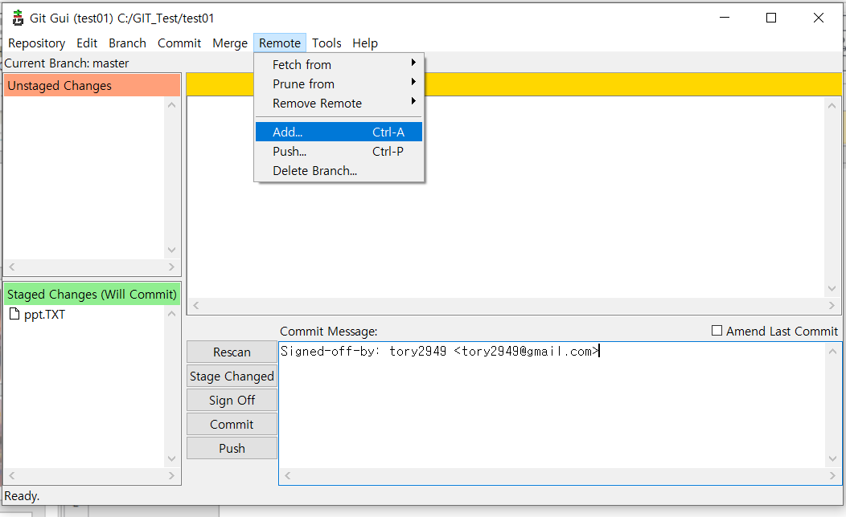

Slide 11
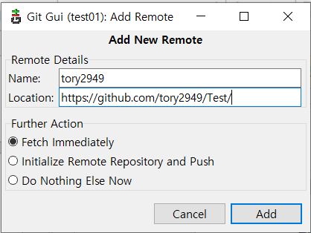
자기 아이디(깃허브 아이디)
자기 깃허브 주소

Slide 12
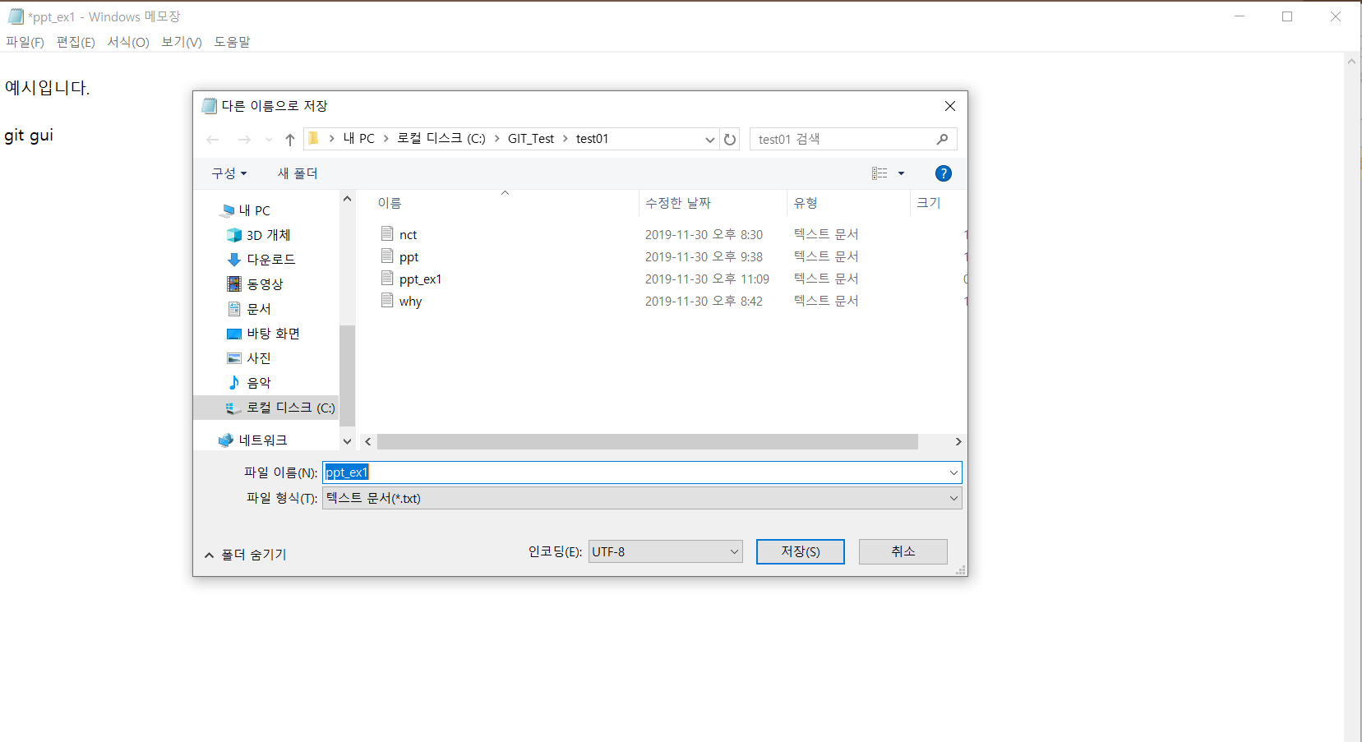
내용을 작성하여 저장합니다.
그리고 UTF-8 로 저장합니다(한글이 안깨지도록)

Slide 13
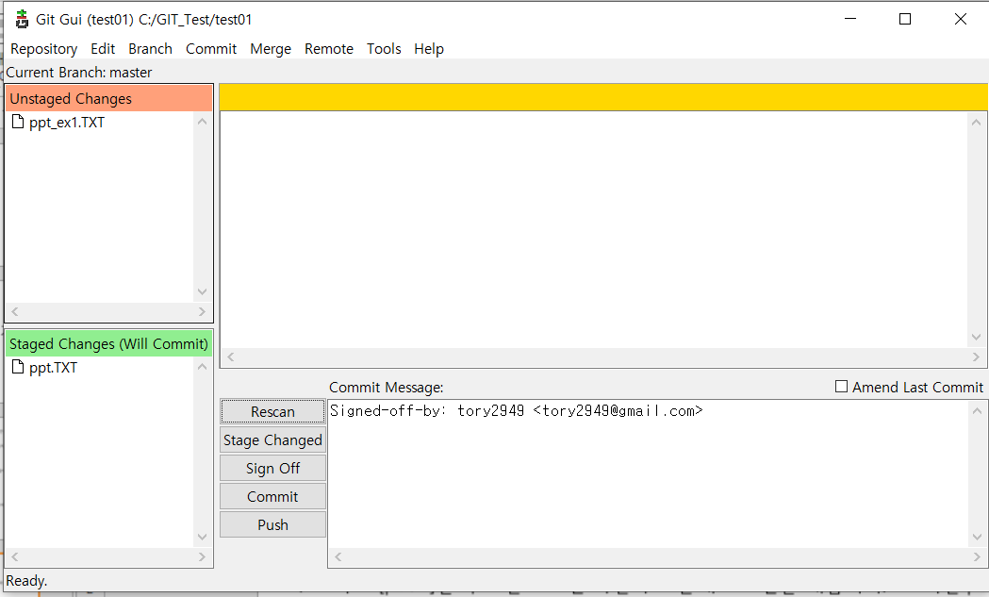
[Rescan] 을 누른 후 [Unstaged Changes] 에 파일이
들어갔는지 확인합니다.

Slide 14
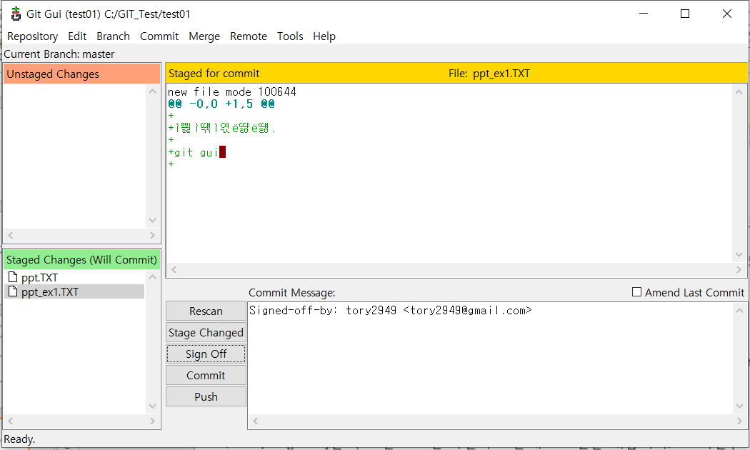
[Staged Changed] 를 눌러서 파일이
[Staged Changes]로 넘어가게 합니다.

Slide 15
Signed-off-by : 깃허브 아이디<깃허브 이메일>작성
명령어 : 깃허브 아이디<깃허브 이메일>

Slide 16
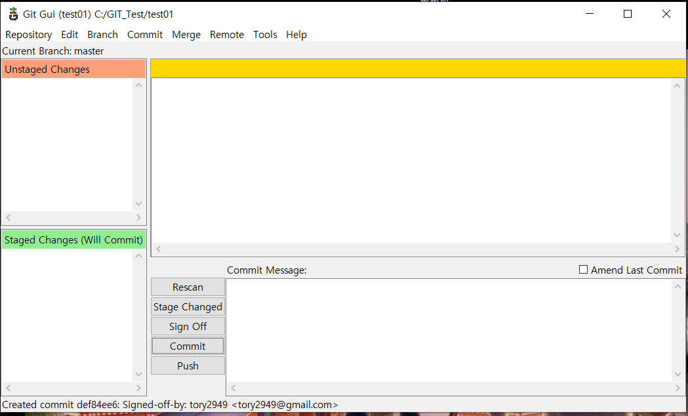
[Commit] 을 누르면 이 화면이 뜹니다.
그럼 하단에 Creates commit 이 뜹니다.
그럼 커밋이 완료된 것입니다.

Slide 17
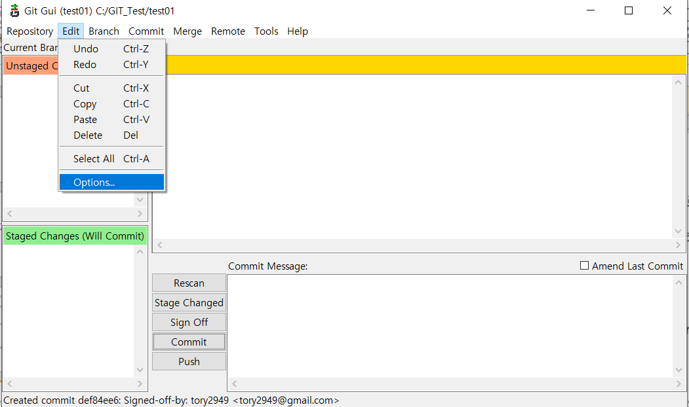
[Edit] - [Options] 를 누릅니다.

Slide 18
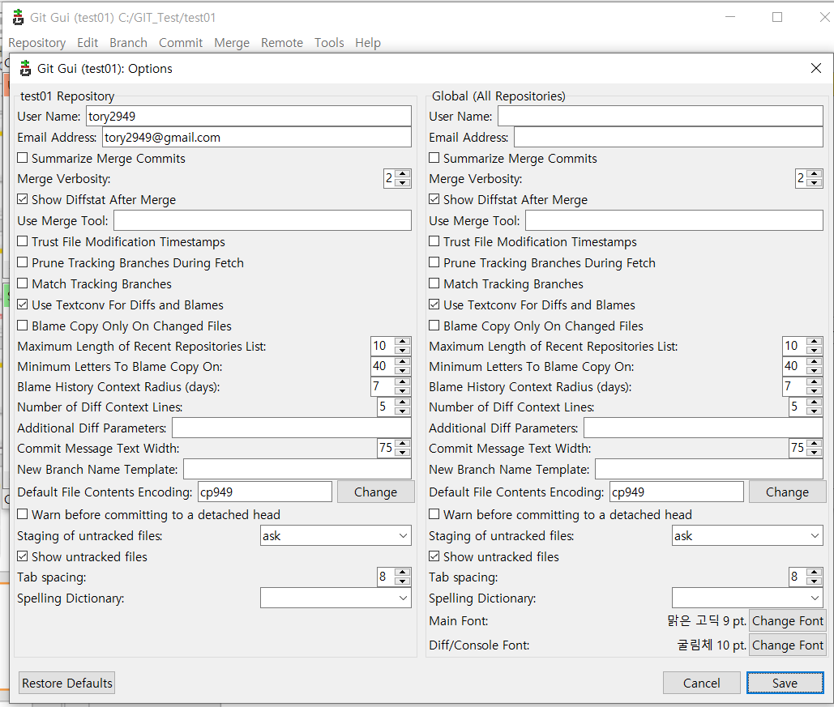
[User Name] 에 깃 허브 아이디(혹은 깃허브 이름)
[Email Address]에 이메일 작성
[Summarized ...] 체크 해제

Slide 19
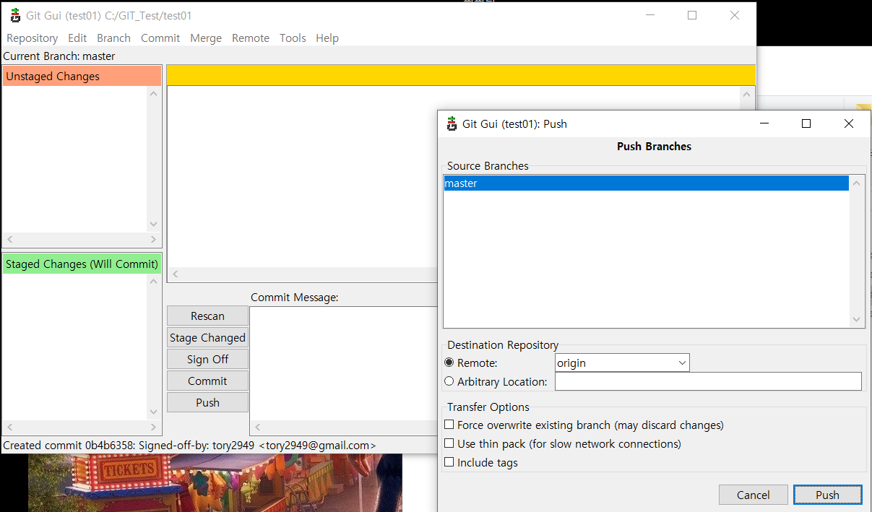
[Push] 를 누른 후
[Remote] 에 ‘origin’ 작성
[Push] 버튼 누름

Slide 20
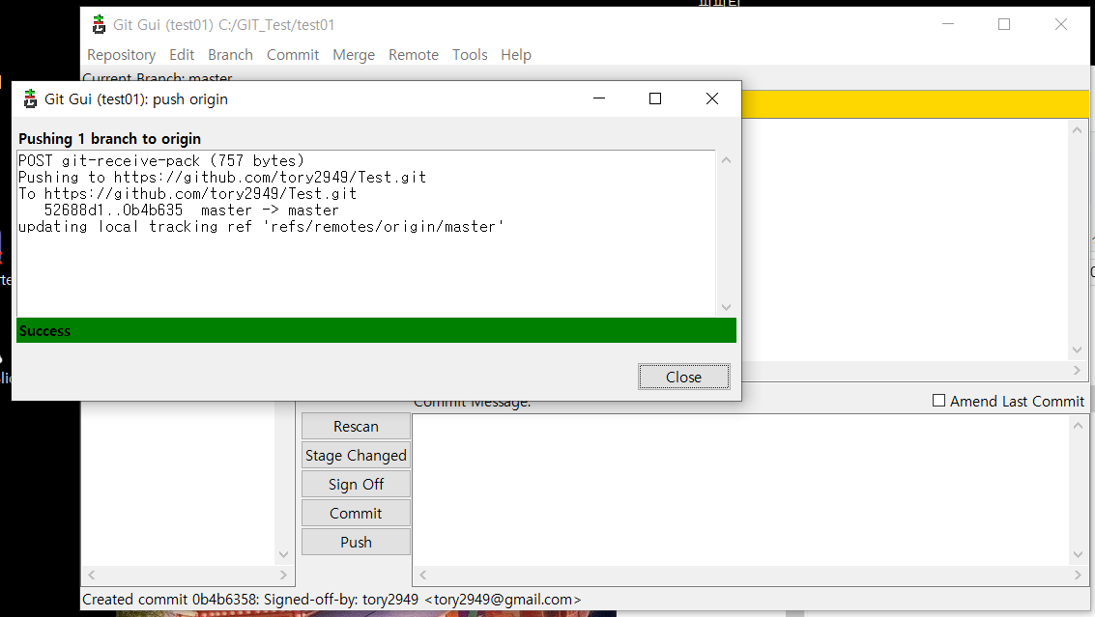
Pushing 성공 화면

Slide 21
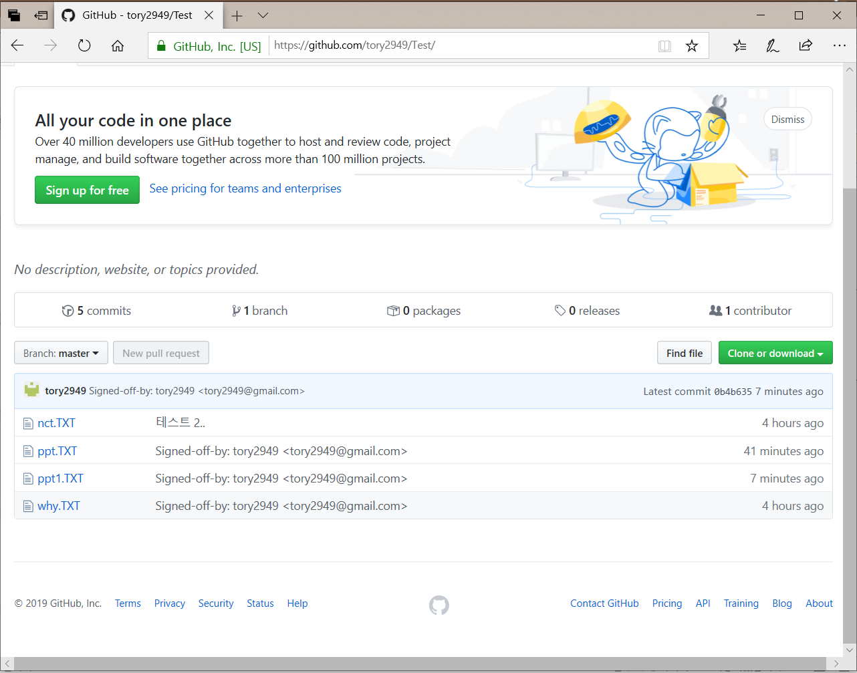
자신의 깃허브에 가서 올라온 파일을 확인합니다.
(새로고침 필수)
올라온 파일 클릭합니다.

Slide 22
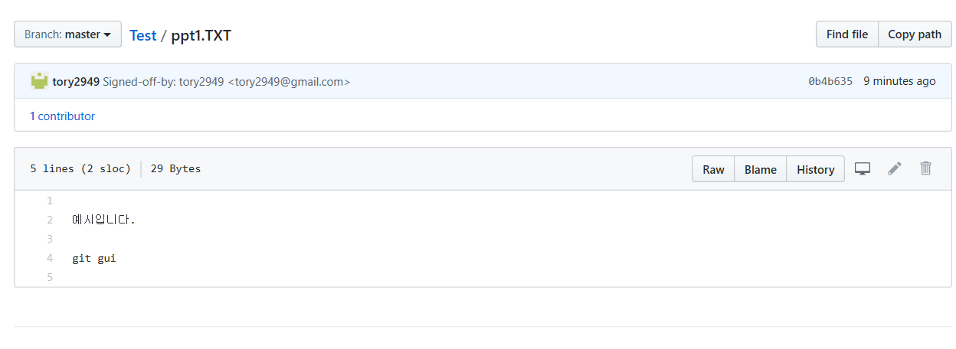
올린 사람과 시간
작성한 파일의 내용 참고 동영상
https://www.youtube.com/watch?v=kH8PMOAReSM

